Slide 1
XIII CONGRESSO BRASILEIRO DE DIREITO DO CONSUMIDOR
BRASILCON - MAIO DE 2016.
FOZ DO IGUAÇU – PARANÁ.
Flávio Tartuce
Doutor em Direito Civil e Graduado pela Faculdade de Direito da USP.
Mestre em Direito Civil Comparado pela PUC/SP.
Professor do programa de mestrado e doutorado da FADISP.
Coordenador dos cursos pós-graduação lato sensu em Direito Civil e do Consumidor, Direito Contratual e Direito de Família e das Sucessões da Escola Paulista de Direito.
Advogado, Parecerista e Consultor Jurídico.
Autor de Obras pela Editora GEN.

Slide 2
A TEORIA DO RISCO CONCORRENTE
Painel.
A disciplina da publicidade de consumo no Brasil: ética e responsabilidade

Slide 3
A TEORIA DO RISCO CONCORRENTE
BASE LEGAL.
CDC. “Art. 37. É proibida toda publicidade enganosa ou abusiva.
§ 1°. É enganosa qualquer modalidade de informação ou comunicação de caráter publicitário, inteira ou parcialmente falsa, ou, por qualquer outro modo, mesmo por omissão, capaz de induzir em erro o consumidor a respeito da natureza, características, qualidade, quantidade, propriedades, origem, preço e quaisquer outros dados sobre produtos e serviços.
§ 2°. É abusiva, dentre outras a publicidade discriminatória de qualquer natureza, a que incite à violência, explore o medo ou a superstição, se aproveite da deficiência de julgamento e experiência da criança, desrespeita valores ambientais, ou que seja capaz de induzir o consumidor a se comportar de forma prejudicial ou perigosa à sua saúde ou segurança”.

Slide 4
A TEORIA DO RISCO CONCORRENTE
BASE LEGAL.
Código Civil.
“Art. 186. Aquele que, por ação ou omissão voluntária, negligência ou imprudência, violar direito e causar dano a outrem, ainda que exclusivamente moral, comete ato ilícito”.
“Art. 187. Também comete ato ilícito o titular de um direito que, ao exercê-lo, excede manifestamente os limites impostos pelo seu fim econômico ou social, pela boa-fé ou pelos bons costumes”.

Slide 5
A TEORIA DO RISCO CONCORRENTE
JURISPRUDÊNCIA.
“Ação civil pública – Publicidade abusiva – Propaganda de tênis veiculada pela TV – Utilização da empatia da apresentadora – Induzimento das crianças a adotarem o comportamento da apresentadora destruindo tênis usados para que seus pais comprassem novos, da marca sugerida – Ofensa ao art. 37, § 2.º, do CDC – Sentença condenatória proibindo a veiculação e impondo encargo de contrapropaganda e multa pelo descumprimento da condenação – Contrapropaganda que se tornou inócua ante o tempo já decorrido desde a suspensão da mensagem – Recurso provido parcialmente” (TJSP, Apelação Cível 241.337-1-São Paulo, 3.ª Câmara de Direito Público, Rel. Ribeiro Machado, 30.04.1996, v.u.).

Slide 6
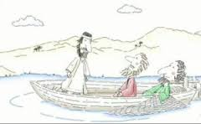
A TEORIA DO RISCO CONCORRENTE
DECISÃO CONAR – CAMPANHA “NAZARÉ” (RED BULL) - 6.ª Câmara do Conselho de Ética - Representação 041/2012.

Slide 7
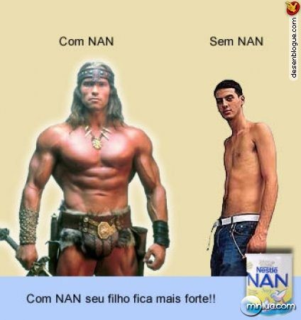
A TEORIA DO RISCO CONCORRENTE
PUBLICIDADES VETADAS NAS AGÊNCIAS.

Slide 8

A TEORIA DO RISCO CONCORRENTE
PUBLICIDADES VETADAS NAS AGÊNCIAS.

Slide 9
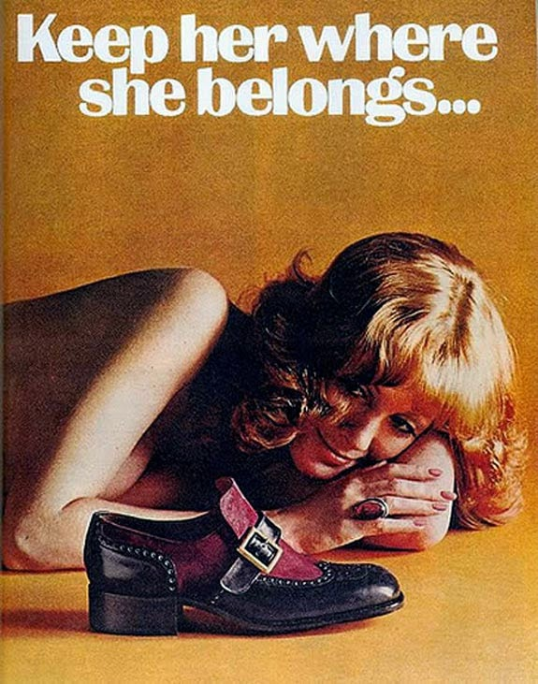
A TEORIA DO RISCO CONCORRENTE
PUBLICIDADES DO PASSADO QUE SERIAM PROIBIDAS..

Slide 10
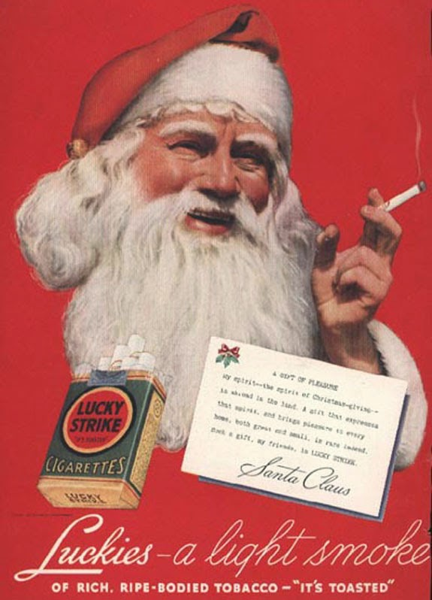
A TEORIA DO RISCO CONCORRENTE
PUBLICIDADES DO PASSADO QUE SERIAM PROIBIDAS..

Slide 11
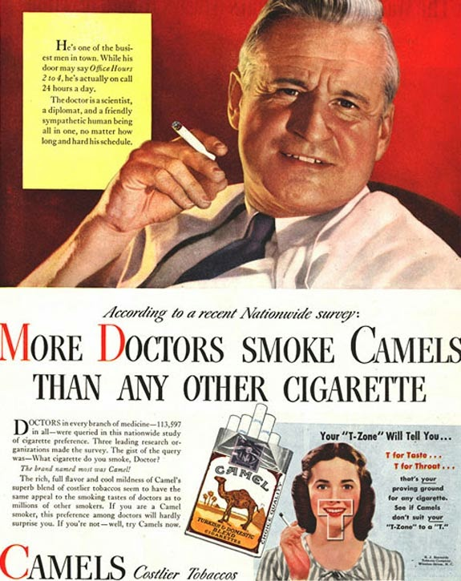
A TEORIA DO RISCO CONCORRENTE
PUBLICIDADES DO PASSADO QUE SERIAM PROIBIDAS..

Slide 12
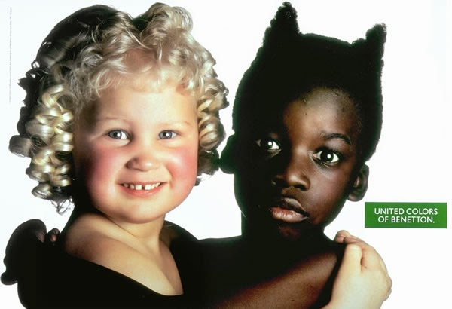
A TEORIA DO RISCO CONCORRENTE
BENETTON E SUAS POLÊMICAS

Slide 13

A TEORIA DO RISCO CONCORRENTE
BENETTON E SUAS POLÊMICAS

Slide 14

A TEORIA DO RISCO CONCORRENTE
BENETTON E SUAS POLÊMICAS

Slide 15
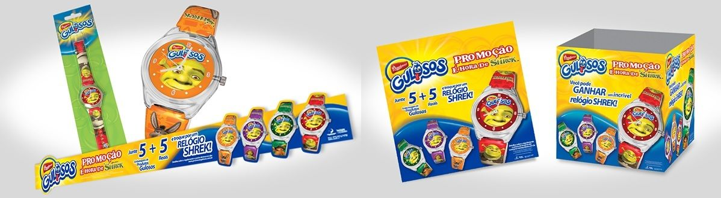
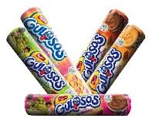
A TEORIA DO RISCO CONCORRENTE
PUBLICIDADE INFANTIL – CASO BAUDUCCO “GULOSOS”.

Slide 16
A TEORIA DO RISCO CONCORRENTE
A DECISÃO DO STJ.
“PROCESSUAL CIVIL. DIREITO DO CONSUMIDOR. AÇÃO CIVIL PÚBLICA. VIOLAÇÃO DO ART. 535 DO CPC. FUNDAMENTAÇÃO DEFICIENTE. SÚMULA 284/STF. PUBLICIDADE DE ALIMENTOS DIRIGIDA À CRIANÇA. ABUSIVIDADE. VENDA CASADA CARACTERIZADA. ARTS. 37, § 2º, E 39, I, DO CÓDIGO DE DEFESA DO CONSUMIDOR. 1. Não prospera a alegada violação do art. 535 do Código de Processo Civil, uma vez que deficiente sua fundamentação. Assim, aplica-se ao caso, mutatis mutandis, o disposto na Súmula 284/STF. 2. A hipótese dos autos caracteriza publicidade duplamente abusiva. Primeiro, por se tratar de anúncio ou promoção de venda de alimentos direcionada, direta ou indiretamente, às crianças. Segundo, pela evidente ‘venda casada’, ilícita em negócio jurídico entre adultos e, com maior razão, em contexto de marketing que utiliza ou manipula o universo lúdico infantil (art. 39, I, do CDC). 3. In casu, está configurada a venda casada, uma vez que, para adquirir/comprar o relógio, seria necessário que o consumidor comprasse também 5 (cinco) produtos da linha ‘Gulosos’. Recurso especial improvido” (STJ, REsp 1.558.086/SP, Rel. Ministro HUMBERTO MARTINS, SEGUNDA TURMA, julgado em 10/03/2016, DJe 15/04/2016).

Slide 17

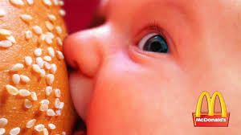

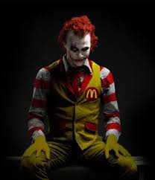
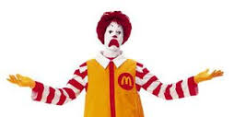
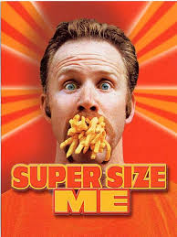
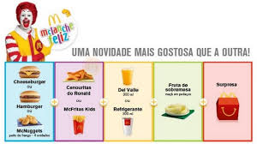

A TEORIA DO RISCO CONCORRENTE
E AGORA RONALD? E AGORA VOCÊ?

Slide 18
A TEORIA DO RISCO CONCORRENTE
MUITO OBRIGADO!
CONTATOS:
www.flaviotartuce.adv.br.
www.professorflaviotartuce.blogspot.com.
fftartuce@uol.com.br.

